Slide 1
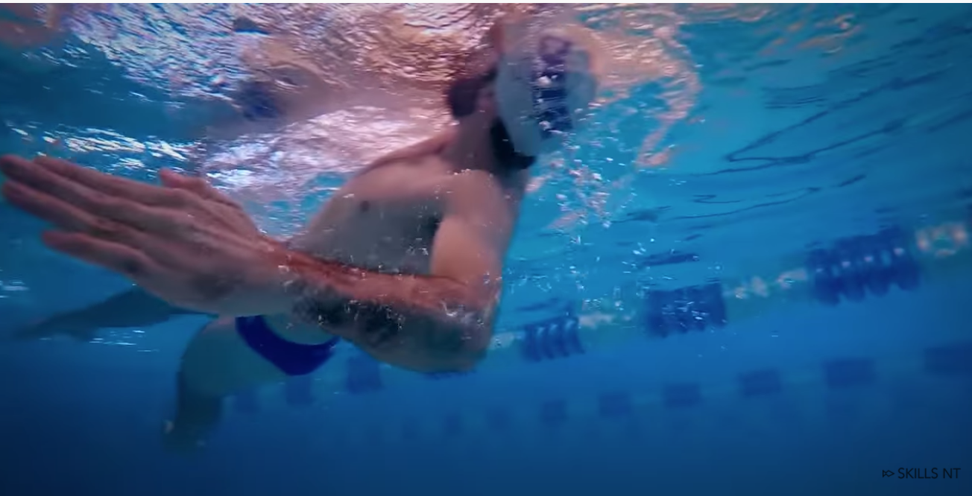
1.5. Pasos metodológicos para la enseñanza de la técnica de nado espalda (patada)
COMO NADAR ESPALDA CORRECTAMENTE
https://www.youtube.com/watch?v=f2PYVtCtvUE
(COMANDO+CLIK PARA IR AL VINCULO)

Slide 2
• 1.5.1. Patada espalda: movimiento hacia abajo y hacia arriba
A) POSICIÓN DEL CUERPO: - Tendido supino el cuerpo lo mas horizontal posible y cerca de la superficie - Mantener las orejas por debajo de la superficie - Mirar hacia arriba - Mantener la cabeza fija - Mantener las caderas altas

Slide 3
• 1.5.1. Patada espalda: movimiento hacia abajo y hacia arriba
B) TÉCNICAS PIES ESPALDA: - La patada comienza desde la cadera con un barrido alternativo de piernas en diagonal. - Su acción: - Mantener horizontal el cuerpo - Equilibrar la acción del rolido - Si la flexibilidad de los tobillos nos lo permite ayudara a la acción propulsiva de los brazos. - Las rodillas no rompen la superficie ( un error común) - La pierna se mueve hacia abajo en posición extendida, se flexiona cerca del punto mas abajo del movimiento y se extiende al golpear hacia arriba. - Los pies deben estar sueltos y relajados, permaneciendo dentro del agua y rompiendo ligeramente la superficie.

Slide 4
• 1.5.2. Patada espalda:Movimientos y ejercicios de coordinación https://www.youtube.com/watch?v=cG1UH66aqgw
https://www.youtube.com/watch?v=EGCnwJNrF1A
ALGUNOS EJERCICIOS PARA PIERNAS ESPALDA
Tabla en el estomago , pecho y hacia atraz de la cabeza y patada de espalda
cON LA AYUDA DE UN COMPAÑERO O PROFESOR ( SOSTIENA POR DETRAZ DE LA CABEZA) PATADA DE ESPALDA
BRAZOS A LOS COSTADOS, AL PECHO Y ESTIRADOS HACIA ATRAZ PATADA DE ESPALDA
BRAZOS AN LAS PIERNAS Y PATADA DE ESPALDA
DOS BRAZOS HORIZONTALES Y PATADA DE ESPALDA
ETC..

Slide 5
• 1.5.3. Patada espalda: Ejercicios aplicativos https://www.youtube.com/watch?v=eg89-UVqP6s
EJERCICIOS APLICATIVOS EXAGERANDO EL ERROR:
PATEAR CON LAS PIERNAS MUY ABIERTAS
PATEAR CON LAS PIERNAS MUY DOBLADAS
PATEAR CON LAS PIERNAS CERRADAS
PATEAR CON LA POSICIÓN DE LOS PIES HACIA AFUERA (MARTILLO)
PATEAR CON EL PEDALEO DE BISCICLETA
PATEAR EN FORMA SENTADA

